Slide 1


AI THÔNG MINH HƠN
Độ tuổi: 5 - 6 tuổi
Bắt đầu

Slide 2
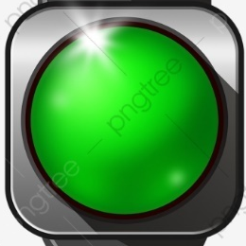

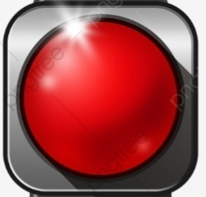

Câu 1: Tín hiệu đèn điều khiển người đi bộ có màu gì thì người đi bộ mới được sang đường?
AI THÔNG MINH HƠN
A. Màu xanh
B. Màu vàng
C. Màu đỏ
Hết giờ
5 giây đếm ngược
0
1
2
4
5
3
Quay lại
Chơi tiếp

Slide 3


Đáp án đúng
AI THÔNG MINH HƠN
A. Màu xanh
Chúc mừng bạn đã trả lời đúng
Quay lại
Chơi tiếp

Slide 4
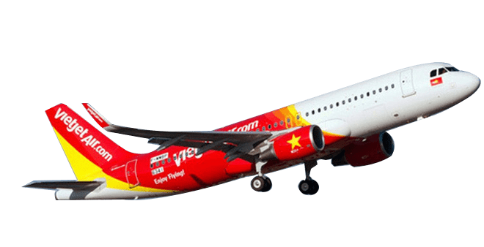
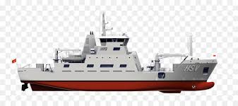
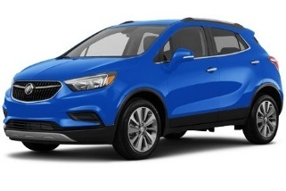
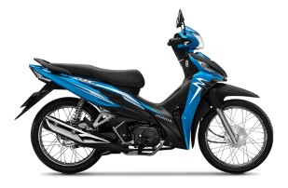
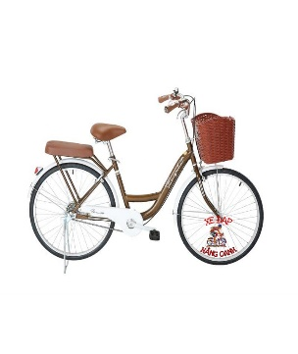
Câu 2: Phương tiện nào sau đây được lưu hành trên đường bộ?
AI THÔNG MINH HƠN
A. Tàu thuỷ
C. Máy bay
Hết giờ
B: Ô tô
Xe máy
Xe đạp
5 giây đếm ngược
0
1
2
4
5
3
Quay lại
Chơi tiếp

Slide 5
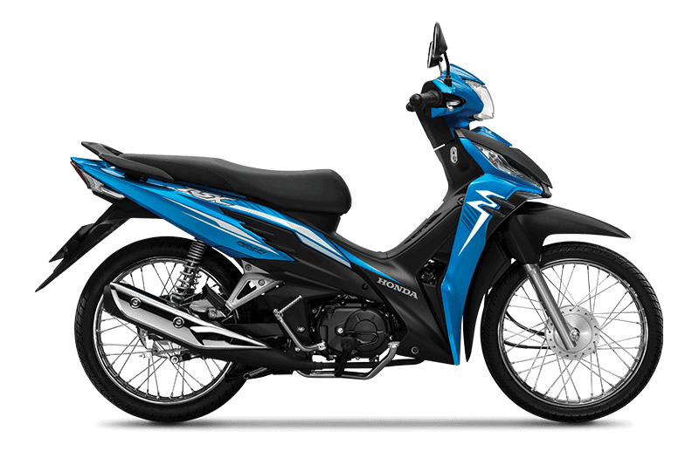


Đáp án
AI THÔNG MINH HƠN
B: Ô tô
Xe máy
Xe đạp
Chúc mừng bạn đã trả lời đúng
QuayCâu 2: Phương tiện nào sau đây được lưu hành trên đường bộ? lại
Chơi tiếp

Slide 6

Câu 3: Xe gì? Có đầu, không miệng, không tai
Đôi mắt như chẳng nhìn ai ban ngày
Đêm chạy, "đôi mắt" sáng thay
Bốn chân là bánh, chứa đầy những hơi?
AI THÔNG MINH HƠN
A. Xe ô tô
B. Xe máy
Hết giờ
C. Xe đạp
5 giây đếm ngược
Quay lại
0
1
2
4
5
3
Chơi tiếp

Slide 7
Đáp án
AI THÔNG MINH HƠN
A. Xe ô tô
Chúc mừng bạn đã trả lời đúng
Chơi tiếp
Quay lại

Slide 8
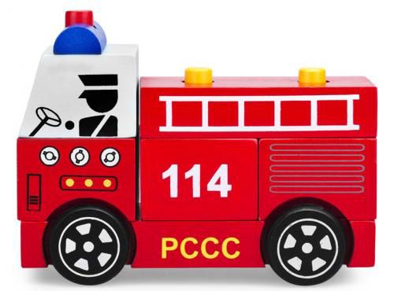

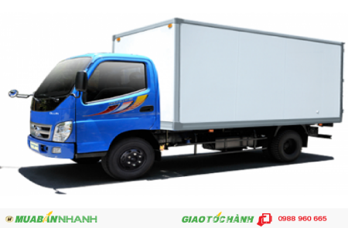
Câu 4: Phương tiện giao thông nào được ưu tiên khi tham gia giao thông?
AI THÔNG MINH HƠN
A. Xe cứu hỏa.
Hết giờ
5 giây đếm ngược
0
1
2
4
5
3
B. Xe đưa đón học sinh.
C. Xe chở hàng.
Chơi tiếp
Chơi tiếp

Slide 9
Đáp án
AI THÔNG MINH HƠN
A. Xe cứu hỏa.
Chúc mừng bạn đã trả lời đúng
Quay lại
Chơi tiếp

Slide 10

Câu 5: Hãy sắp xếp thứ tự màu của cột đèn giao thông?
AI THÔNG MINH HƠN
A.
B.
C.
Hết giờ
Quay lại
5 giây đếm ngược
0
1
2
4
5
3
Chơi tiếp

Slide 11
Đáp án
AI THÔNG MINH HƠN
C.
Chúc mừng bạn đã trả lời đúng
Quay lại
Chơi tiếp

Slide 12
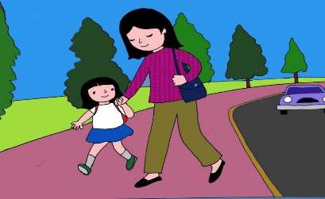
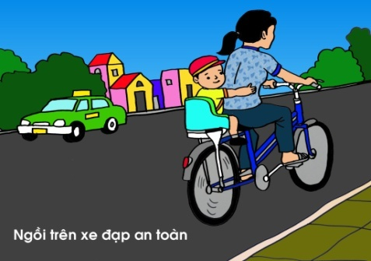
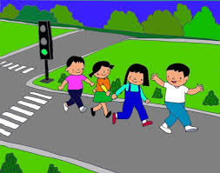
Câu 6: Hành vi nào dưới đây gây nguy hiểm trên đường?
AI THÔNG MINH HƠN
Đi trên vỉa hè
cùng người lớn
Hết giờ
5 giây đếm ngược
0
1
2
4
5
3
B. Ngồi sau xe và bám
chắc vào người điều
khiển xe
C. Đi giữa lòng đường
vừa đi vừa nô đùa
Quay lại
Chơi tiếp

Slide 13
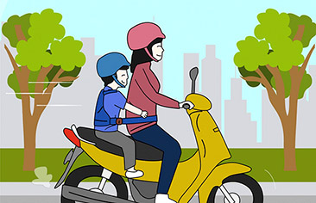


Câu 7: Theo bé, hình ảnh dưới đây thể hiện hành vi là đúng hay sai?
AI THÔNG MINH HƠN
Hết giờ
5 giây đếm ngược
0
1
2
4
5
3
A. Đúng
B. Sai
Quay lại
Chơi tiếp

Slide 14
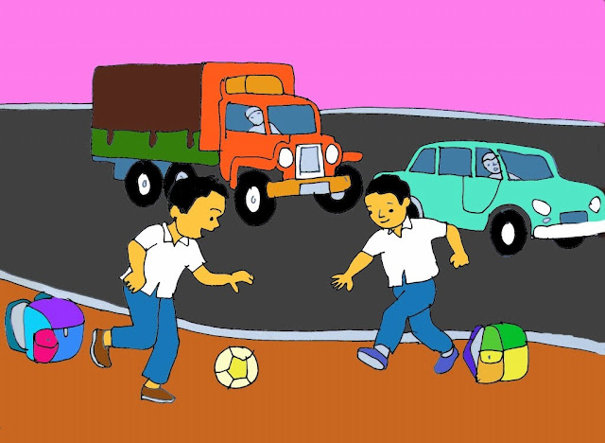
Câu 8: Bé hãy quan sát, hình ảnh dưới đây thể hiện hành vi là đúng hay sai?
AI THÔNG MINH HƠN
Hết giờ
5 giây đếm ngược
0
1
2
4
5
3
A. Đúng
B. Sai
Quay lại
Chơi tiếp

Slide 15

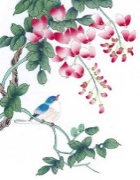
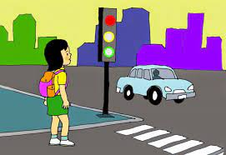
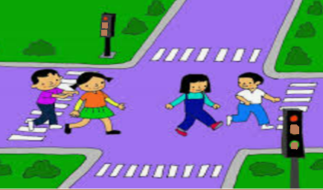
Câu 9: Khi thấy tín hiệu giao thông đèn đỏ con sẽ làm gì?
AI THÔNG MINH HƠN
Dừng lại sau vạch
trắng
Hết giờ
5 giây đếm ngược
0
1
2
4
5
3
B. Tiếp tục băng qua
đường
Quay lại
Chơi tiếp

Slide 16
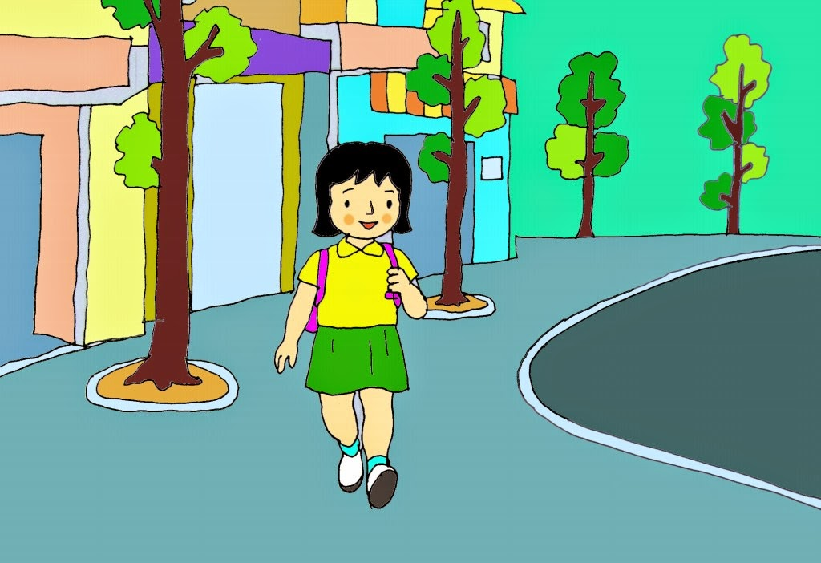
Câu 10: Khi đi bộ bé cần đi về phía bên phải đường và đi trên vỉa hè là đúng hay sai?
AI THÔNG MINH HƠN
Hết giờ
5 giây đếm ngược
0
1
2
4
5
3
A. Đúng
B. Sai
Quay lại
Chơi tiếp

Slide 17



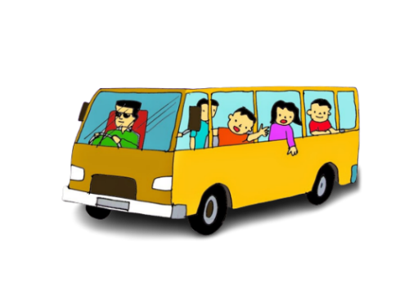
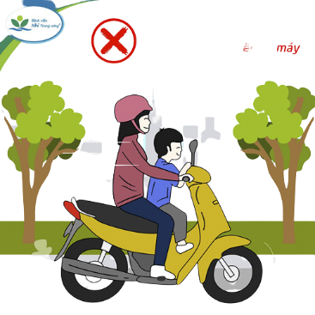
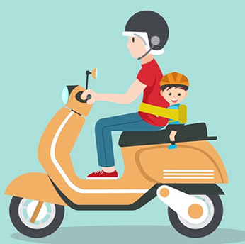
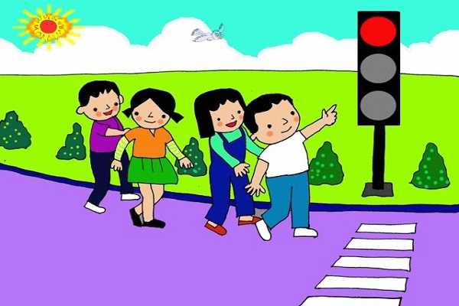
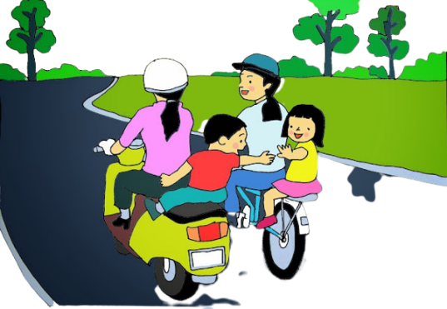
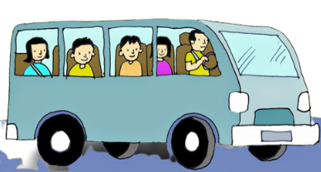


AI THÔNG MINH HƠN
Câu 11: Bé hãy chọn những hành vi đúng vào bảng có khuôn mặt cười.
Quay lại
Chơi tiếp

Slide 18

CHÚC MỪNG BÉ ĐÃ HOÀN THÀNH TRÒ CHƠI
Độ tuổi: 5 - 6 tuổi

